Slide 1
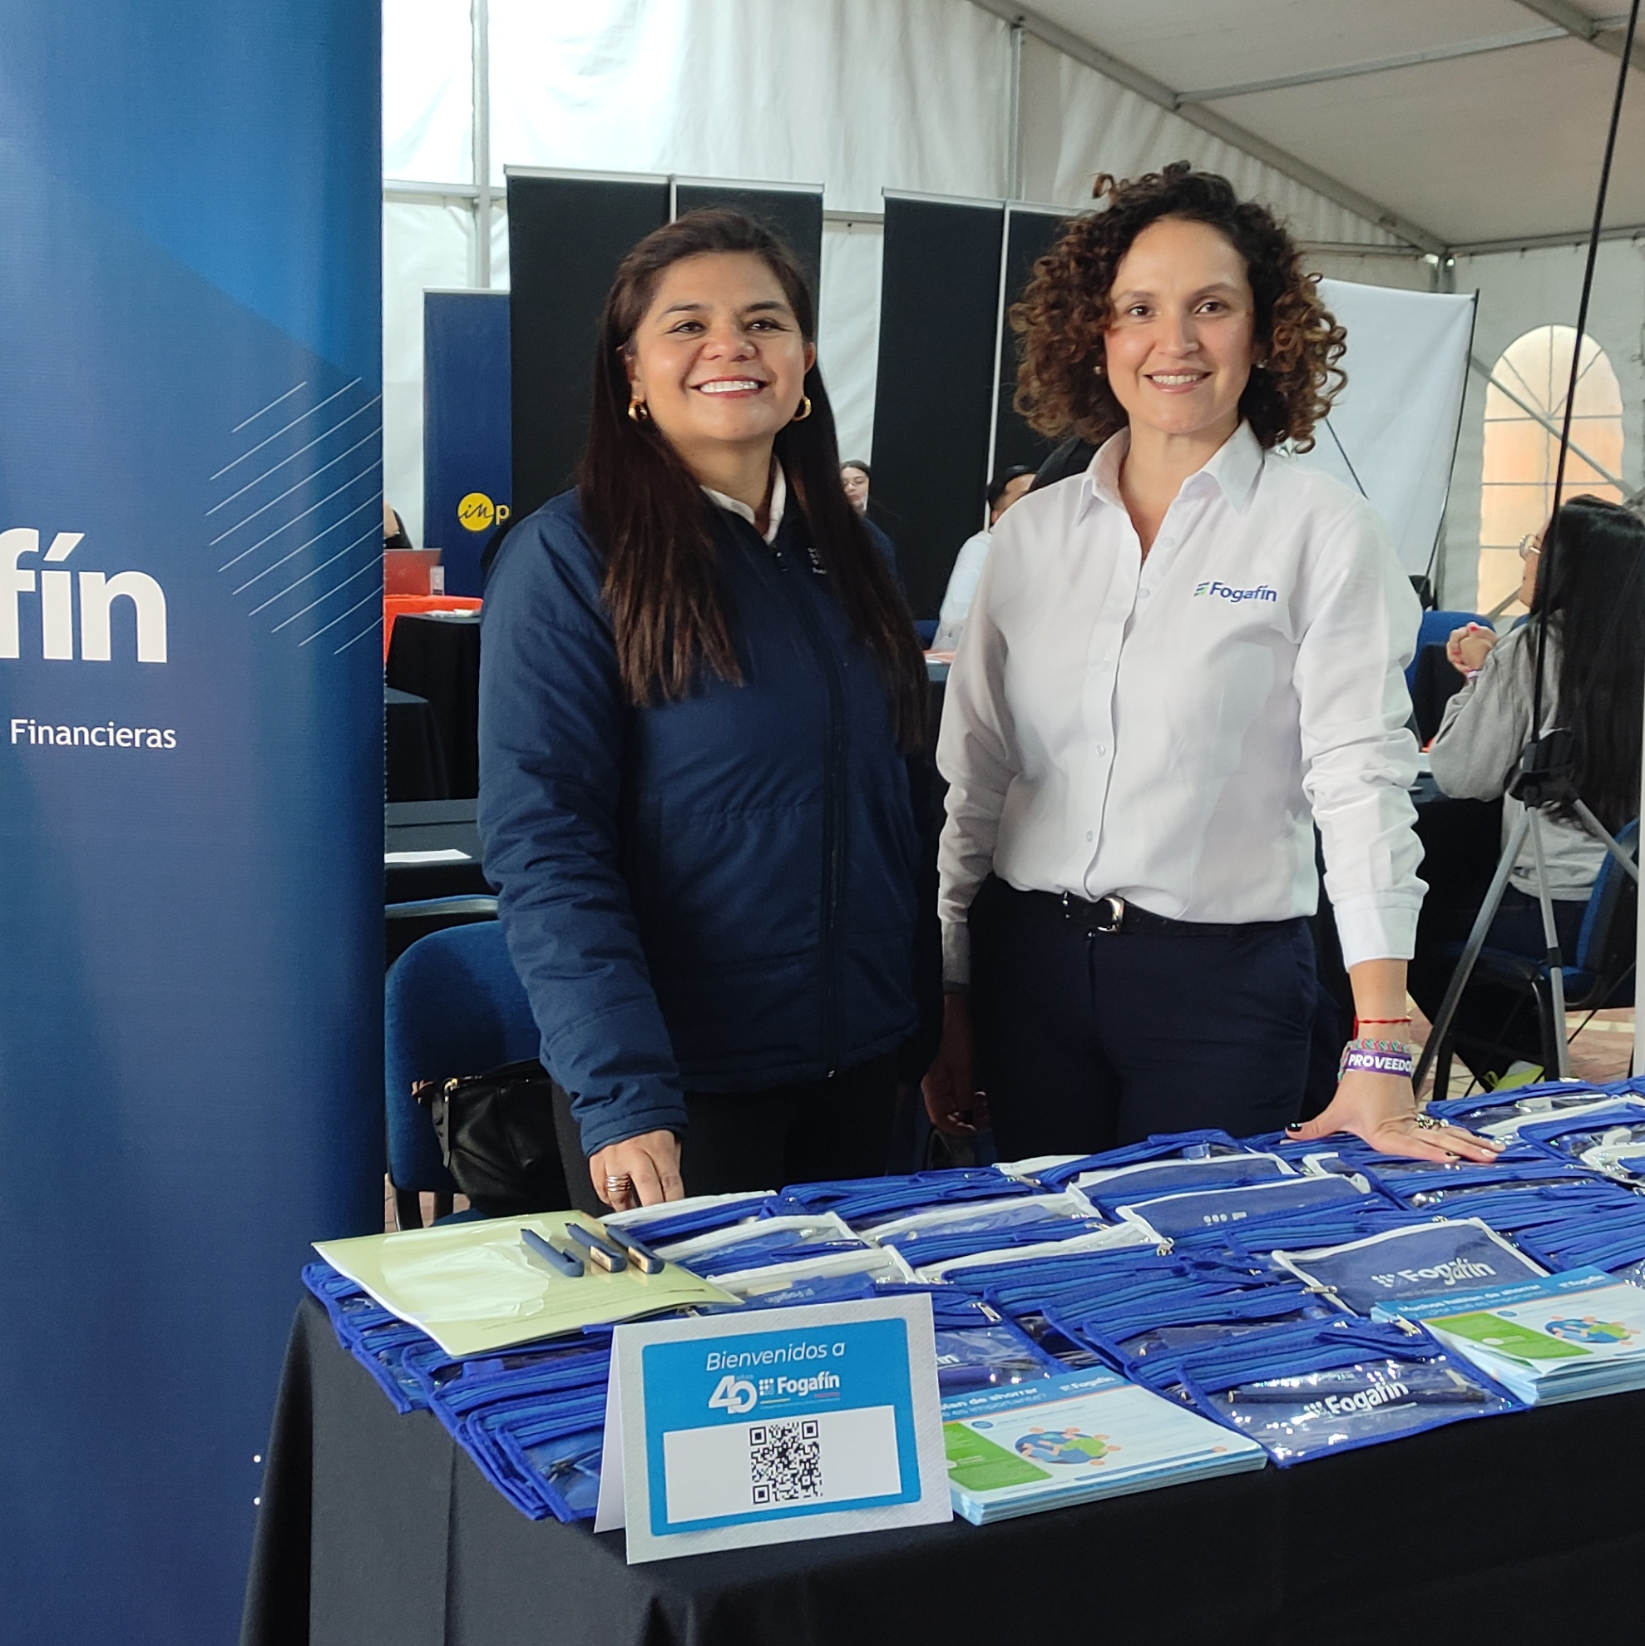
Open Day de prácticas profesionales Universidad EAN
Departamento de Relacionamiento Ciudadano

Slide 2
Temas a desarrollar
Enfoque de la feria
¿Por qué es importante para Fogafín participar?
Medios utilizados para informar a la ciudadanía
Cifras de la feria
Registro fotográfico

Slide 3



Información general del evento
Septiembre 09 de 2025
Universidad EAN
8:00 am- 1:00 pm, jornada continua

Slide 4
Temas a desarrollar
Enfoque de la feria
¿Por qué es importante para Fogafín participar?
Medios utilizados para informar a la ciudadanía
Cifras de la feria
Registro fotográfico

Slide 5

Enfoque de la feria
En el marco del Open Day de prácticas profesionales organizado por la Universidad EAN, Fogafín reafirmó su compromiso con la educación superior al participar activamente en este espacio.
Durante el evento, la entidad presentó su oferta de pasantías, dirigida a estudiantes interesados en fortalecer su formación académica mediante experiencias prácticas de alto valor.
Este espacio también permitió a las organizaciones participantes fortalecer su presencia institucional, compartiendo su misión, visión y aportes al desarrollo económico y social del país. De esta manera, los estudiantes accedieron a información clave para tomar decisiones más informadas sobre sus futuras prácticas.
Fogafín brindó atención directa, gratuita y sin intermediarios, acercando a la comunidad educativa información institucional relevante. El eje central de su participación fue la divulgación educativa del Seguro de Depósitos y la explicación del tipo de contratación que tienen los practicantes en la entidad, lo cual permitió aclarar dudas sobre la función de Fogafín y el proceso de vinculación.

Slide 6

Enfoque de la feria
Propósitos específicos:
Educar sobre el rol de Fogafín y su contribución a la estabilidad del sistema financiero colombiano.
Explicar qué es el Seguro de Depósitos, qué protege y quiénes están cubiertos por este mecanismo.
Orientar a los estudiantes sobre las áreas de la entidad que requieren practicantes, brindando información clara sobre los perfiles buscados.
Resolver inquietudes de manera presencial, mediante atención directa por parte de los funcionarios de los Departamentos de Relacionamiento Ciudadano y Talento Humano.

Slide 7
Temas a desarrollar
Enfoque de la feria
¿Por qué es importante para Fogafín participar?
Medios utilizados para informar a la ciudadanía
Cifras de la feria
Registro fotográfico

Slide 8


¿Por qué es importante para Fogafín participar?
Divulgación del Seguro de Depósitos
El principal objetivo de participar en estos espacios de relacionamiento con la ciudadanía es divulgar de manera clara y cercana las características, beneficios y condiciones del Seguro de Depósitos, en cumplimiento del propósito misional de Fogafín: fortalecer la confianza de los depositantes en el sistema financiero.
Información sobre prácticas – Primer semestre de 2026
Las ferias universitarias representan una valiosa oportunidad para interactuar directamente con los estudiantes y presentarles la amplia oferta de departamentos de Fogafín que requieren practicantes. Estos pueden pertenecer a programas académicos en áreas como economía, finanzas, administración, y relacionamiento con cliente interno y externo, entre otros.
A través de estos espacios, se invita a los estudiantes a estar atentos a las ofertas que la entidad pública en el portal de la universidad. Además, se les comparte un código QR mediante el cual pueden manifestar su interés en vincularse a Fogafín y aplicar a una o dos opciones, con el fin de ser tenidos en cuenta en futuros procesos de selección.

Slide 9
Temas a desarrollar
Enfoque de la feria
¿Por qué es importante para Fogafín participar?
Medios utilizados para informar a la ciudadanía
Cifras de la feria
Registro fotográfico

Slide 10

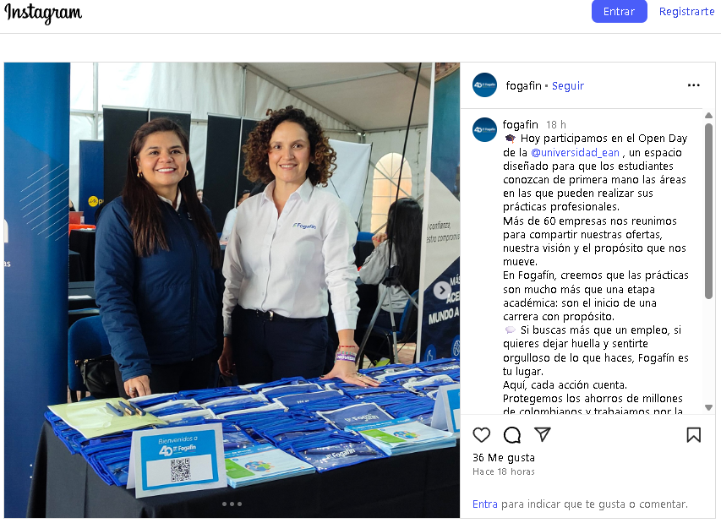

Medios utilizados para informar a la ciudadanía
Como parte de la estrategia de divulgación institucional relacionada con la participación de Fogafín en el Open Day de prácticas profesionales, se utilizaron los perfiles oficiales de redes sociales de la entidad con el propósito de ampliar el alcance informativo y resaltar su rol pedagógico frente a la ciudadanía.
Entre las publicaciones realizadas, se destacaron piezas en Facebook, Instagram y LinkedIn, diseñadas para transmitir de manera dinámica y accesible los principales mensajes sobre la labor de Fogafín en el marco de la educación financiera para el ahorro. Asimismo, se resaltaron los beneficios de participar en espacios de relacionamiento directo con la comunidad educativa.
Enlace de la publicación en Instagram
https://www.instagram.com/p/DOZ5XDqjDGC/?img_index=3&igsh=MTA5M2Jobnkwcm9o

Slide 11

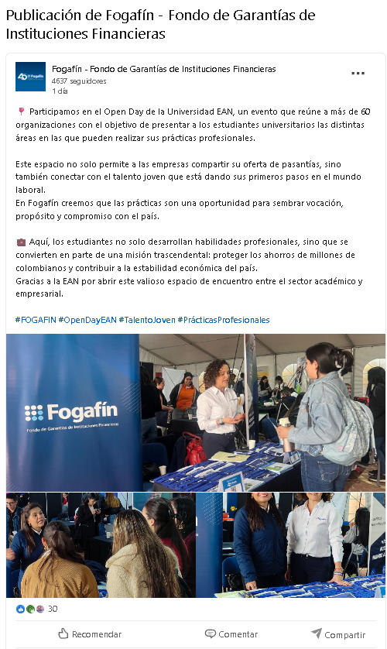
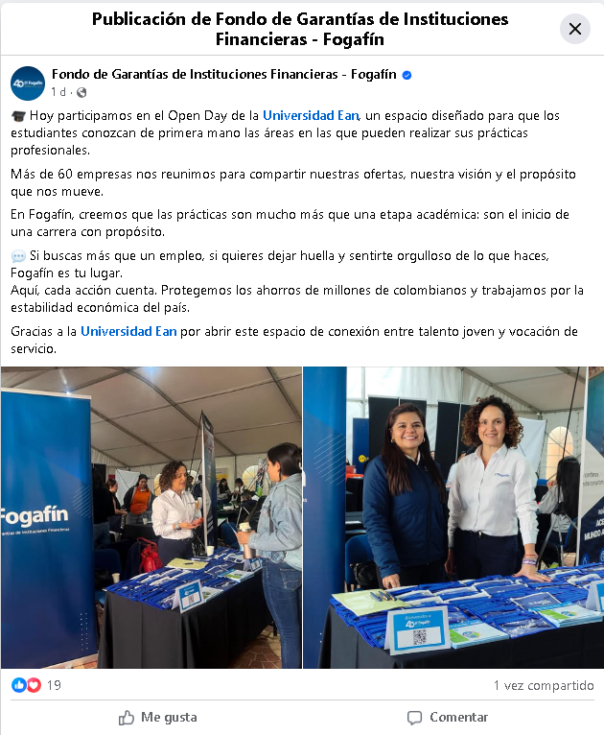
Medios utilizados para informar a la ciudadanía
Enlace de la publicación LinkedIn
https://www.linkedin.com/feed/update/urn:li:activity:7371340698031144960
Enlace de la publicación Facebook
https://www.linkedin.com/feed/update/urn:li:activity:7371340698031144960

Slide 12
Temas a desarrollar
Enfoque de la feria
¿Por qué es importante para Fogafín participar?
Medios utilizados para informar a la ciudadanía
Cifras de la feria
Registro fotográfico

Slide 13
Cifras de la feria
Empresas
participantes
Participación
en cifras
Material de
divulgación
Nivel de satisfacción
de la información recibida

Slide 14
Cifras de la feria
Empresas
participantes
Participación
en cifras
Material de
divulgación
Nivel de satisfacción
de la información recibida

Slide 15

Empresas participantes
En el espacio dispuesto dentro de la feria, participaron alrededor de 60 empresas que se reunieron para compartir sus ofertas, visiones y el propósito que las impulsa. Esta articulación interinstitucional permitió generar un entorno de diálogo y orientación directa con los estudiantes.
Fogafín, en este contexto, presentó su propuesta institucional destacando que, más allá de desarrollar habilidades profesionales, los practicantes que se vinculan a la entidad se integran a una misión trascendental: proteger los ahorros de millones de colombianos y contribuir activamente a la estabilidad económica del país.

Slide 16
Cifras de la feria
Cifras de la feria
Entidades
participantes
Participación
en cifras
Material de
divulgación
Nivel de satisfacción
de la información recibida

Slide 17
Participación en cifras
Total de
asistentes
Fogafín acercó su misión institucional a la comunidad educativa
En el marco de su estrategia de relacionamiento ciudadano, Fogafín brindó información clara y accesible a 160 estudiantes, acudientes y miembros del cuerpo docente sobre la existencia y funcionamiento del Seguro de Depósitos, destacando su importancia como mecanismo de protección para los ahorradores del sistema financiero.
Adicionalmente, se socializó el proceso de vinculación de practicantes a la entidad, con el propósito de fomentar el interés de los jóvenes en el sector financiero y promover oportunidades de formación profesional dentro de Fogafín. Como resultado, se obtuvieron 90 registros de estudiantes que manifestaron interés en realizar sus prácticas en la entidad.
300*
Población total impactada
160
Estudiantes
Formato de prácticas
56%
90 Estudiantes
*Información compartida por el personal de la EAN organizador del evento

Slide 18
Cifras de la feria
Entidades
participantes
Participación
en cifras
Material de
divulgación
Nivel de satisfacción
de la información recibida

Slide 19
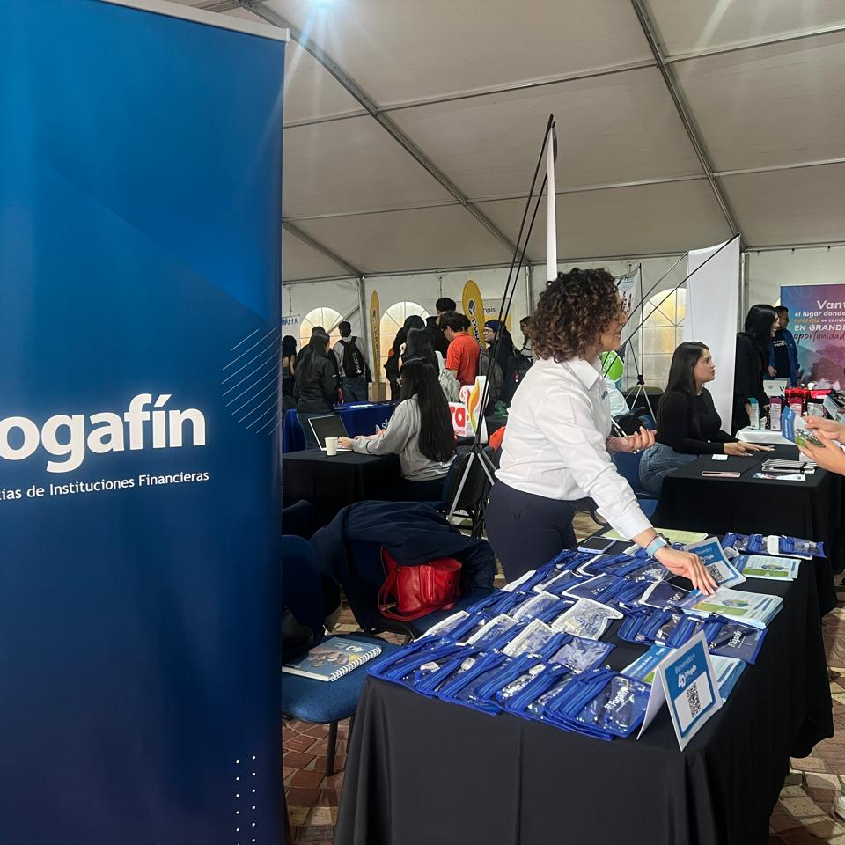
Material de divulgación
Con el objetivo de facilitar el acceso a la información institucional, además de los volantes entregados en el stand, se distribuyó material adicional de divulgación, como cartucheras, seleccionadas estratégicamente según el perfil del público.
Esta acción tuvo como propósito fortalecer la recordación de la entidad, ya que en su interior había artículos útiles para los estudiantes en sus actividades cotidianas, lo que permitió conectar de manera cercana y práctica con ellos.

Slide 20
Cifras de la feria
Entidades
participantes
Participación
en cifras
Material de
divulgación
Nivel de satisfacción
de la información recibida

Slide 21

Nivel de satisfacción de la información recibida
Con el fin de obtener una retroalimentación sobre la satisfacción de los asistentes respecto a la información recibida, se realizó una encuesta que recolectó respuestas de 14 participantes. A partir de los resultados obtenidos, se destacan los siguientes aspectos:

Slide 22
Nivel de satisfacción de la información recibida
Pregunta: ¿Considera que la información proporcionada durante la actividad es aplicable a su día a día?
El 64% de los participantes considera que la información recibida es aplicable en su vida cotidiana, mientras que el 36% restante señala que esta resulta útil en la mayoría de las situaciones.
Dado que ninguno de los encuestados manifestó una utilidad ocasional o inexistente de la información, se evidencia una percepción positiva en cuanto a la pertinencia, utilidad práctica y alineación del contenido con las necesidades de los estudiantes.
Este resultado refuerza el impacto positivo de las acciones de divulgación realizadas por los funcionarios de los departamentos de Relacionamiento Ciudadano y Talento Humano de Fogafín, en espacios como el Open Day de la Universidad EAN.

Slide 23
Nivel de satisfacción de la información recibida
Pregunta: A partir de la información recibida ¿considera que es importante ahorrar en entidades financieras formales?
Los resultados evidencian una percepción altamente positiva respecto a la importancia de ahorrar en entidades financieras formales. El 100% de los encuestados manifestó una postura favorable, distribuida entre quienes respondieron “Totalmente de acuerdo” (71%) y “De acuerdo” (29%).
Este resultado sugiere que la información compartida durante el Open Day de la Universidad EAN logró generar conciencia de manera efectiva sobre los beneficios del ahorro en instituciones financieras vigiladas por la Superintendencia Financiera e inscritas en Fogafín.
Así, se fortalece la capacidad de los ciudadanos para tomar decisiones financieras informadas y responsables, contribuyendo al desarrollo de una cultura de ahorro formal.

Slide 24
Nivel de satisfacción de la información recibida
Pregunta: ¿Qué otro tipo de información le gustaría conocer en actividades como estas?
Dado el carácter abierto de la pregunta formulada, se recibieron aportes diversos por parte de los encuestados. Para facilitar su análisis, las respuestas fueron clasificadas temáticamente en cuatro categorías principales:
-🏦Educación financiera para el ahorro
-⭐Beneficios para funcionarios
-💼Proceso de prácticas
-💰Pago del Seguro de Depósitos
El 40% de las respuestas se enfocaron en la educación financiera para el ahorro, lo que confirma el alto interés entre los estudiantes en este tema. El 60% restante se distribuyó equitativamente entre los beneficios para funcionarios (20%), el proceso de prácticas (20%), y el pago del Seguro de Depósitos (20%).
Esta diversidad de intereses evidencia la necesidad de ampliar la estrategia de relacionamiento ciudadano en los espacios universitarios, integrando contenidos que brinden mayor claridad sobre las oportunidades institucionales y sobre aspectos técnicos como el funcionamiento del Seguro de Depósitos.
40%
Educación financiera para el ahorro
Beneficios para funcionarios
20%
20%
Proceso de prácticas
20%
Pago del Seguro de Depósitos

Slide 25
Nivel de satisfacción de la información recibida
Pregunta: ¿Cuáles temas de la actividad le parecieron más útiles?
36%
Los resultados obtenidos reflejan una alta valoración del contenido relacionado con el ahorro (36%), lo que evidencia su relevancia e interés entre los estudiantes.
Adicionalmente, un 14% de los encuestados destacó la utilidad de la explicación conjunta sobre el ahorro y el Seguro de Depósitos, así como de la información sobre prácticas universitarias, lo que sugiere un interés equilibrado entre el fortalecimiento de conocimientos financieros y el acceso a oportunidades profesionales ofrecidas por la entidad.
Considerando estas percepciones, se evidencia la conveniencia de articular contenidos que integren la educación financiera con la oferta institucional, con el fin de fortalecer la conexión con los públicos y aumentar el impacto de la información divulgada en espacios como el Open Day universitario.
Ahorro
14%
Ahorro + Seguro de Depósitos
29%
Seguro de Depósitos
Información sobre prácticas universitarias
14%
No respondió
7%

Slide 26
Nivel de satisfacción de la información recibida
Pregunta: ¿ Le comentaría esta actividad a familiares o amigos para que también reciban esta información?
69%
Definitivamente sí
Los resultados reflejan una percepción altamente positiva por parte de los estudiantes, ya que, el 69% manifestó que “definitivamente sí” recomendaría la actividad a familiares o amigos y el 31% señaló que “probablemente sí” lo haría.
Este panorama evidencia un nivel significativo de satisfacción frente al contenido recibido, así como un alto potencial de divulgación voluntaria que amplía el alcance del mensaje institucional. Este hallazgo representa una oportunidad estratégica para Fogafín al resaltar el “voz a voz”, como un canal de difusión que fortalece la confianza y contribuye a la recordación institucional.
De esta manera, la entidad no solo se posiciona como administradora del Seguro de Depósitos, sino también como un aliado en el desarrollo profesional de los estudiantes.
31%
Probablemente sí

Slide 27
Conclusiones
Nivel de satisfacción de la información recibida
Durante la jornada, los estudiantes valoraron positivamente la claridad, utilidad y pertinencia de la información brindada sobre el Seguro de Depósitos y el proceso de vinculación a la institución. A través de material pedagógico y acompañamiento personalizado, se logró consolidar un entorno de confianza y comprensión.
Las percepciones obtenidas reflejan un alto grado de satisfacción, especialmente en los siguientes aspectos:
Facilidad para entender el funcionamiento del Seguro de Depósitos.
Utilidad de la información para tomar decisiones financieras informadas.
Claridad en el proceso de vinculación a la entidad y en las vacantes disponibles
Amabilidad y disposición de las funcionarias.
Accesibilidad del material entregado (volantes) y pertinencia de los kits Fogafín entregados.

Slide 28
Temas a desarrollar
Enfoque de la feria
¿Por qué es importante para Fogafín participar?
Medios utilizados para informar a la ciudadanía
Información general y cifras de la feria
Registro fotográfico

Slide 29
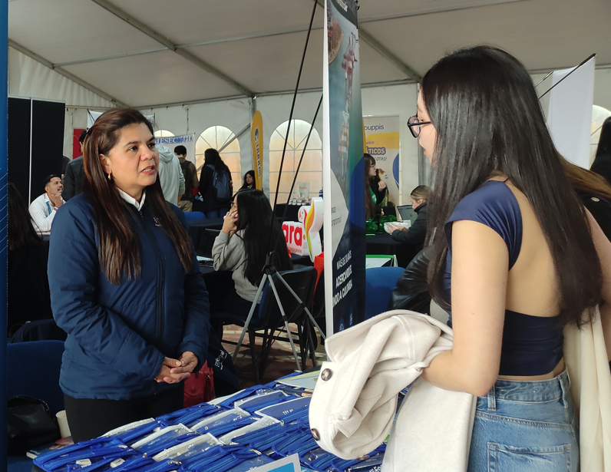
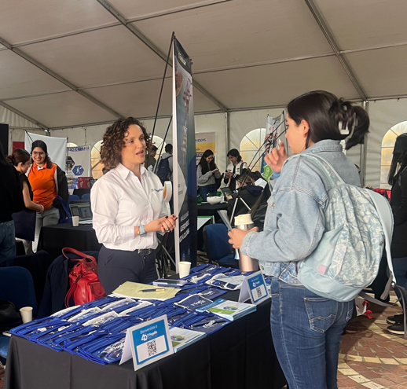
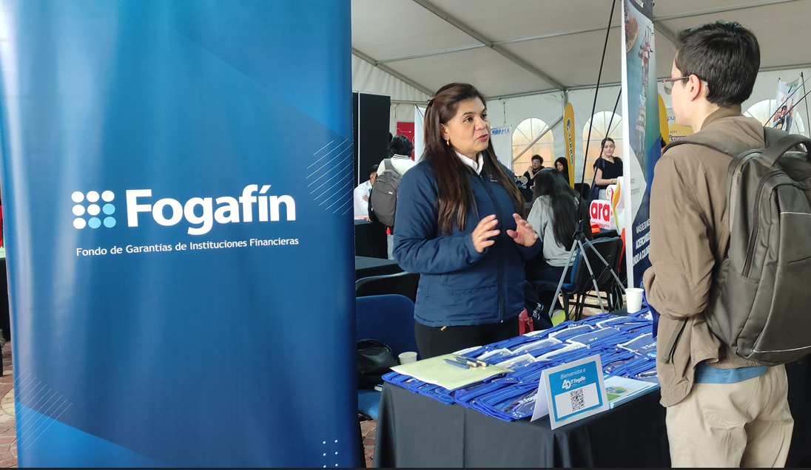
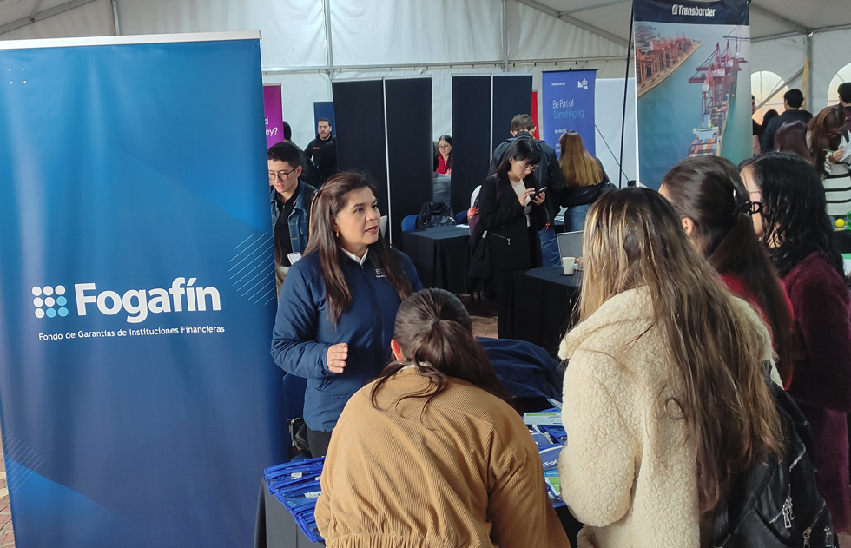
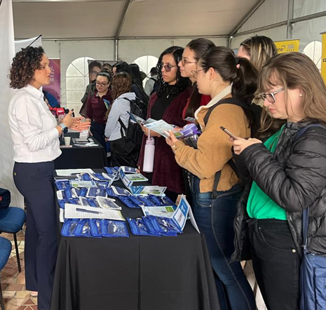
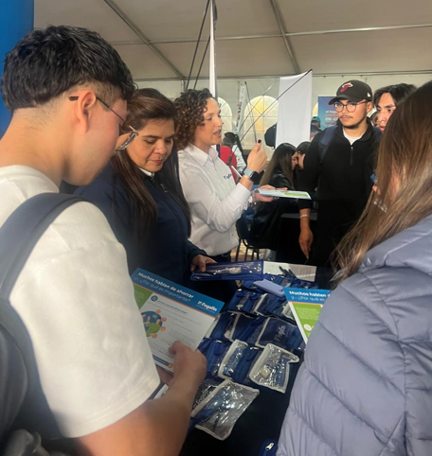
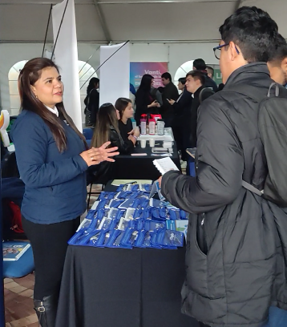
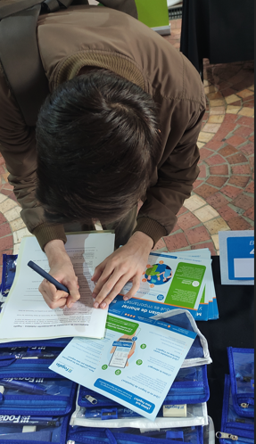
Registro fotográfico

Slide 30
El desconocimiento del Seguro de Depósitos
equivale a su inexistencia.

